Slide 1
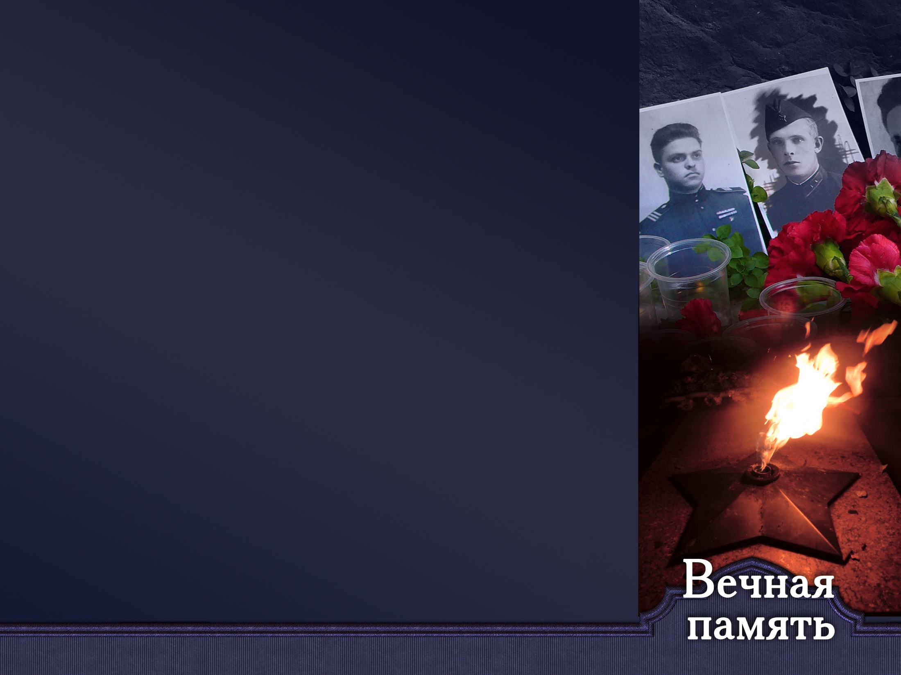
Имя твое неизвестно, подвиг твой бессмертен

Slide 2
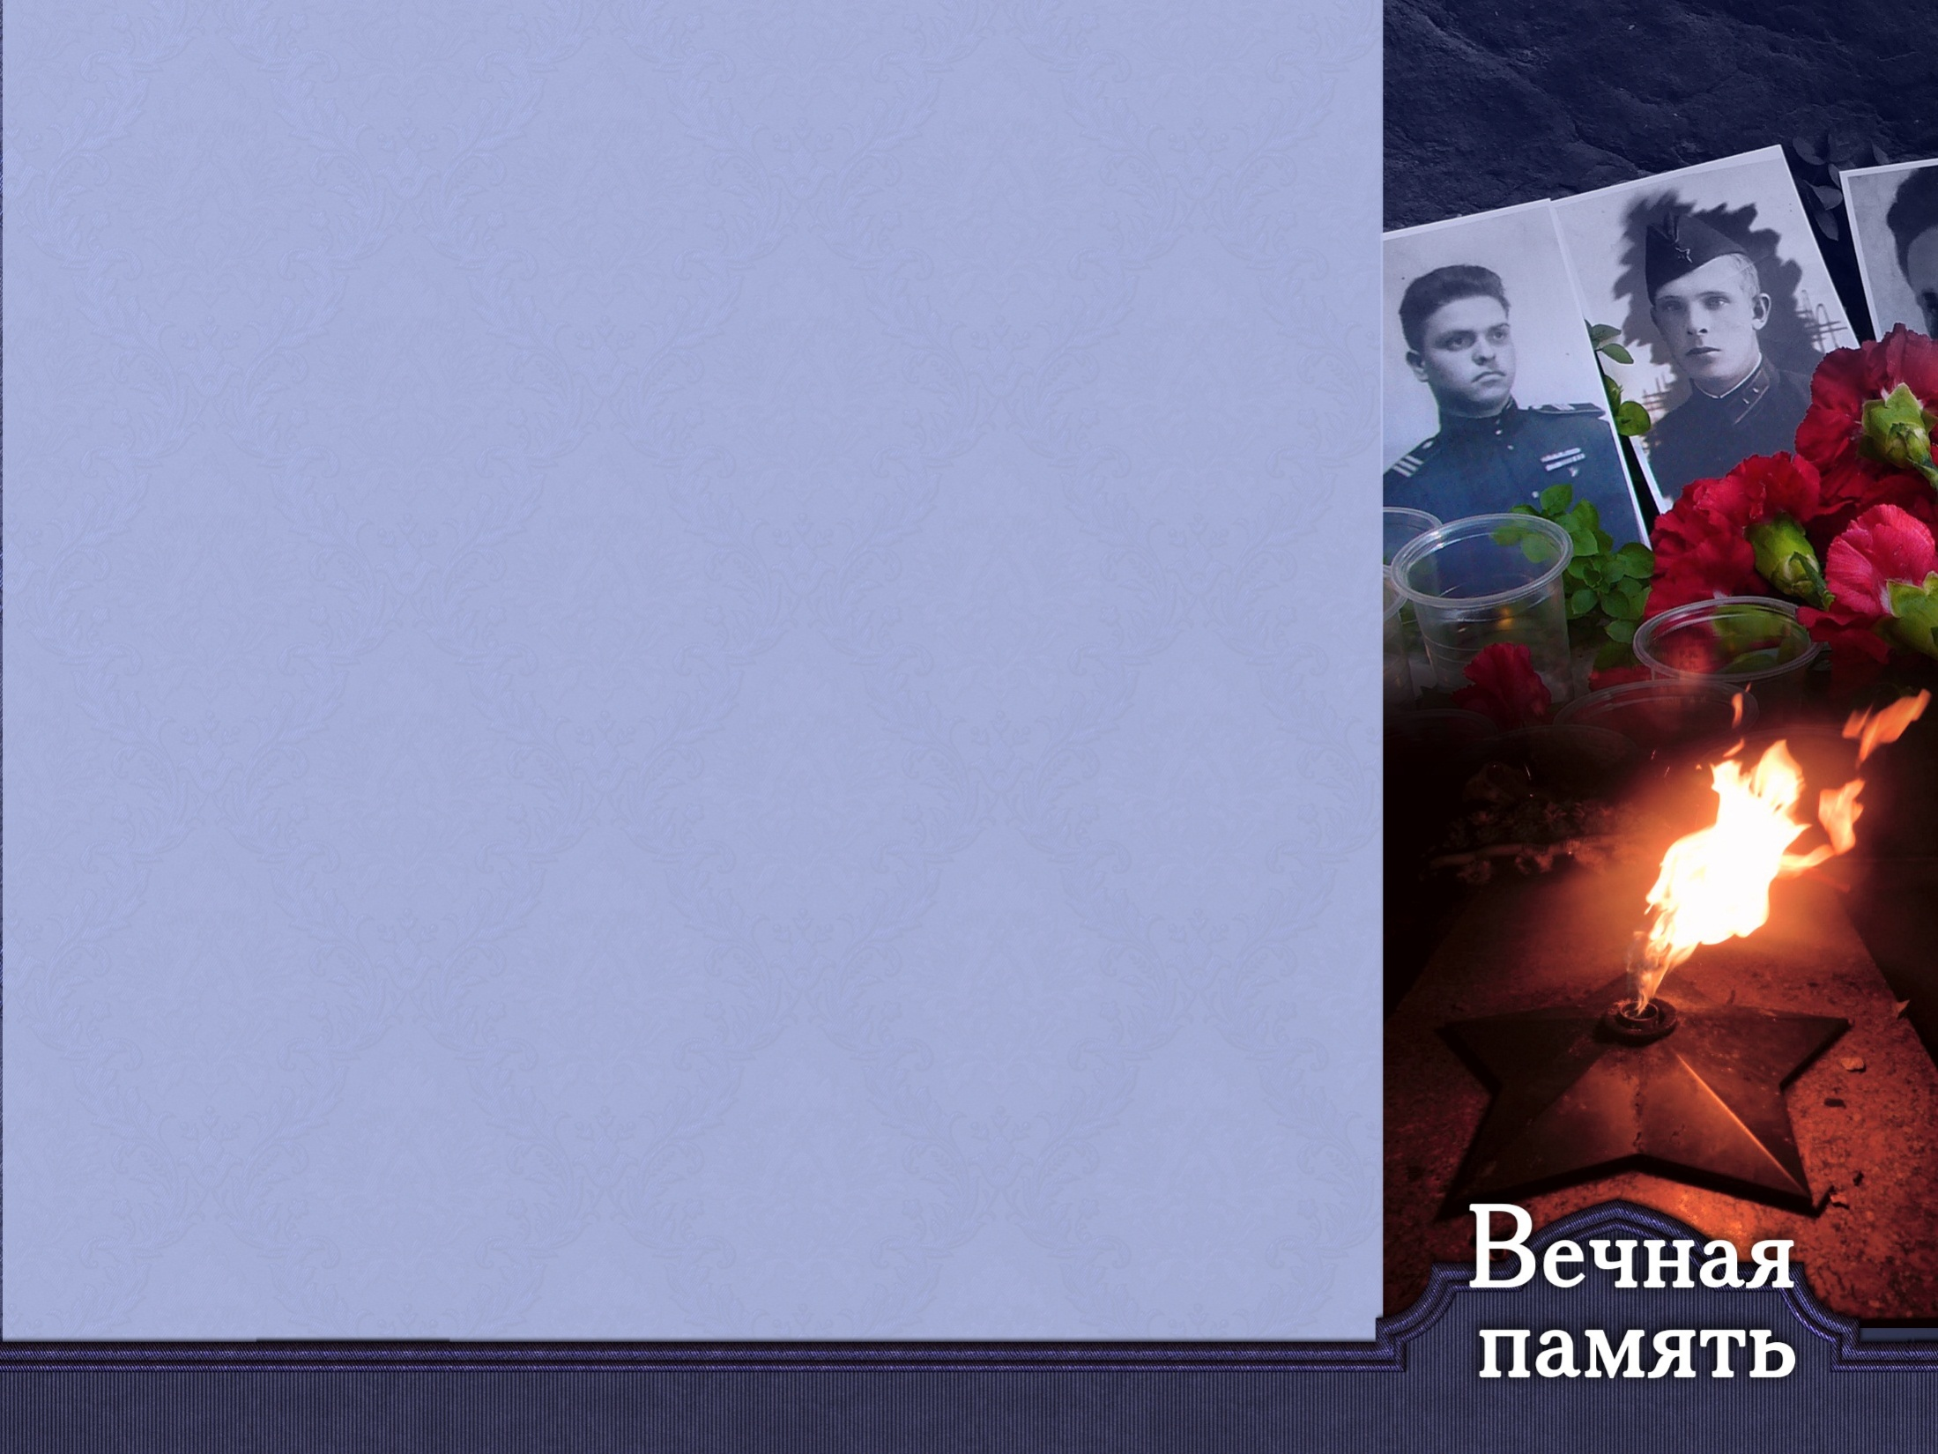
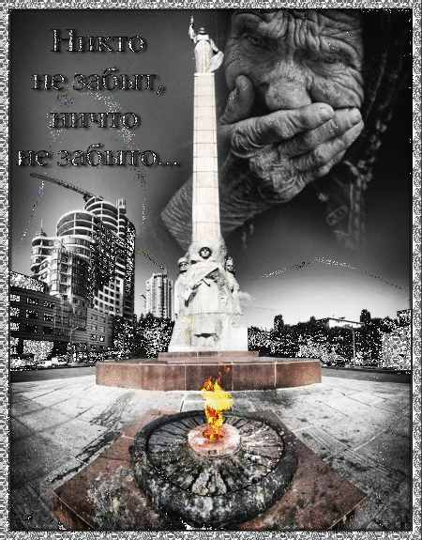

Slide 3
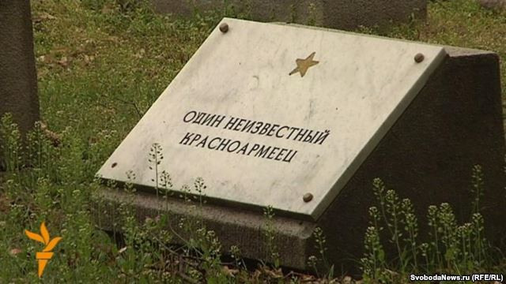
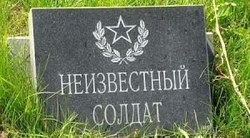

Slide 4
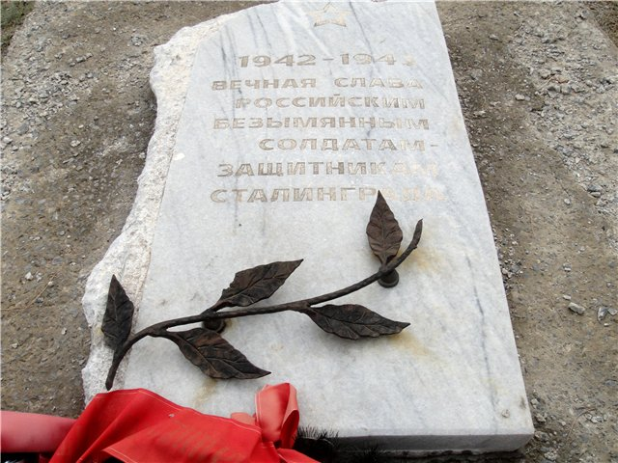


Slide 5
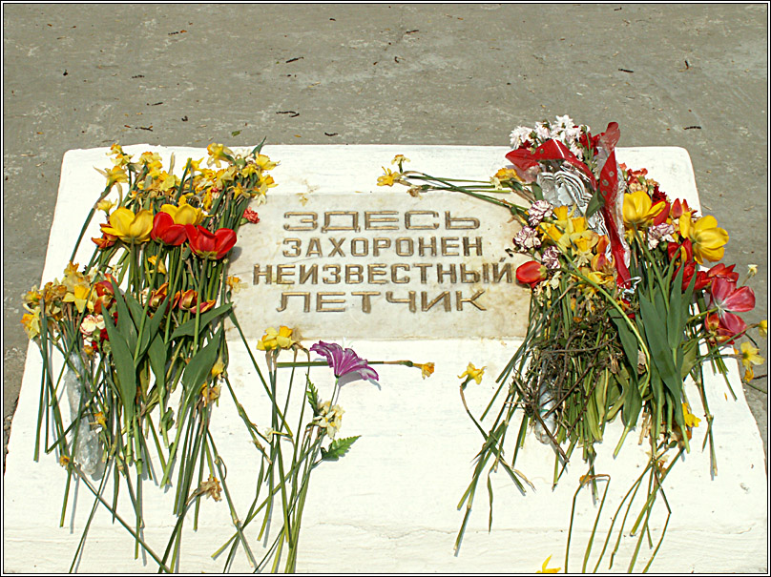

Slide 6
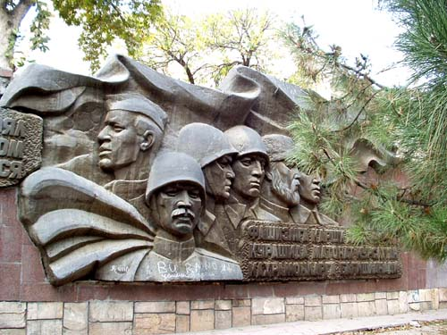
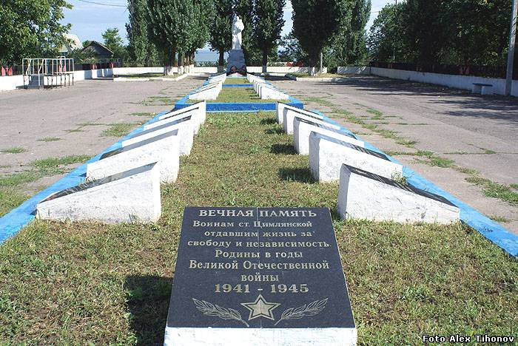
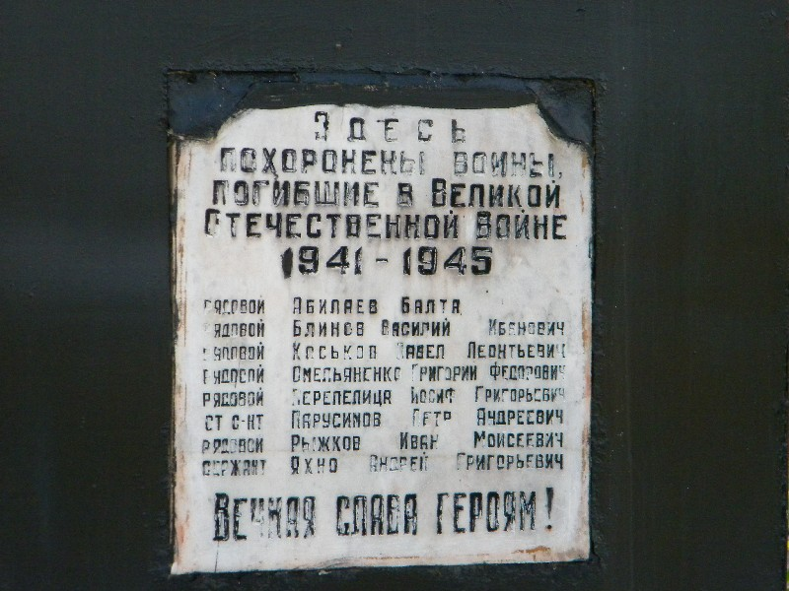
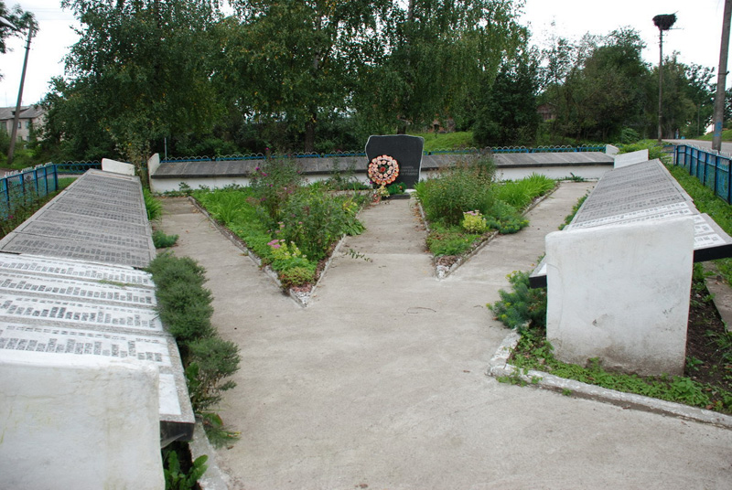
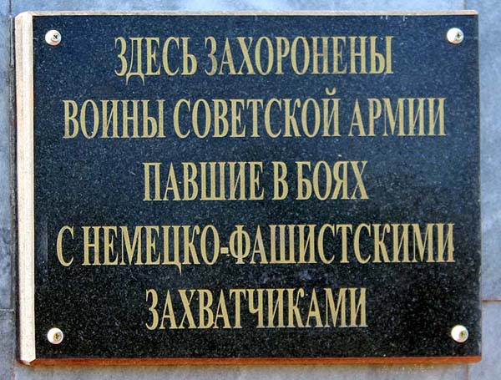

Slide 7
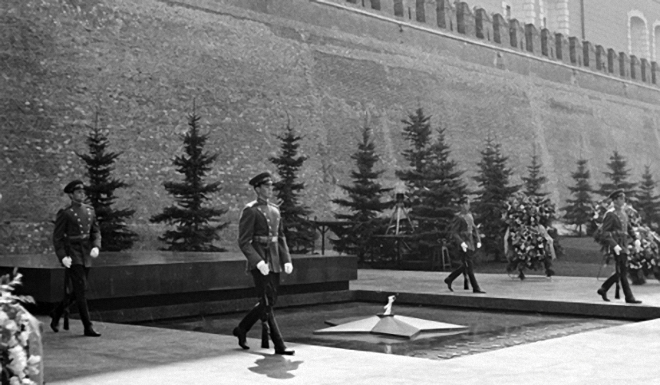

Slide 8
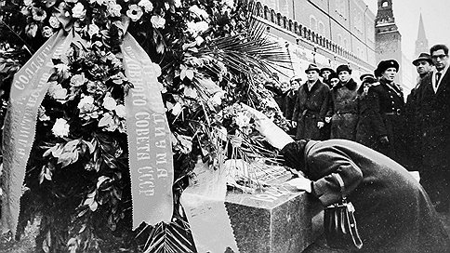

Slide 9
«… 2 декабря 1966 года, в 14 часов 30 минут, останки одного из покоящихся в братской могиле воинов поместили в гроб, увитый оранжево-черной лентой. Молодые солдаты, стоявшие в почетном карауле, сменялись каждые два часа весь вечер, всю ночь и утро следующего дня. 3 декабря в 11 часов 45 минут гроб установили на открытую машину, которая двинулась по Ленинградскому шоссе к Москве. На Манежной площади состоялся митинг, и гроб с останкам Неизвестного солдата под артиллерийский залп был опушен в могилу».

Slide 10
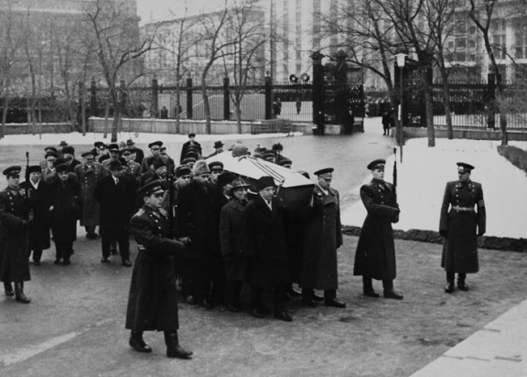
И в своей знаменитой могиле
Неизвестный положен солдат

Slide 11
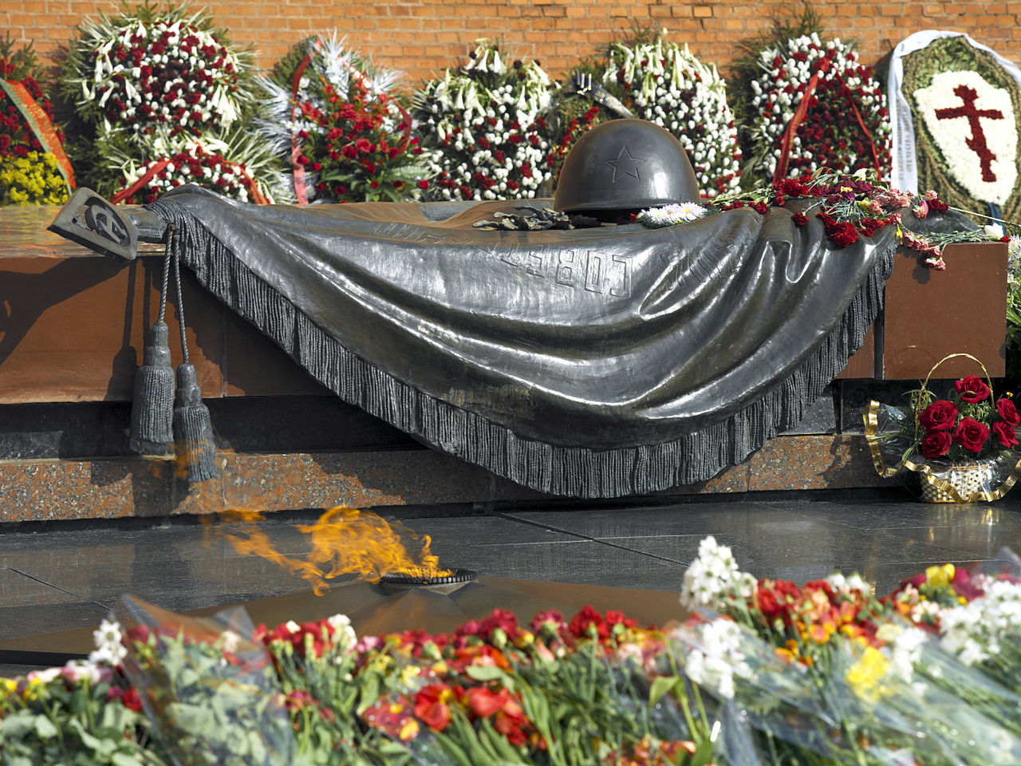

Slide 12
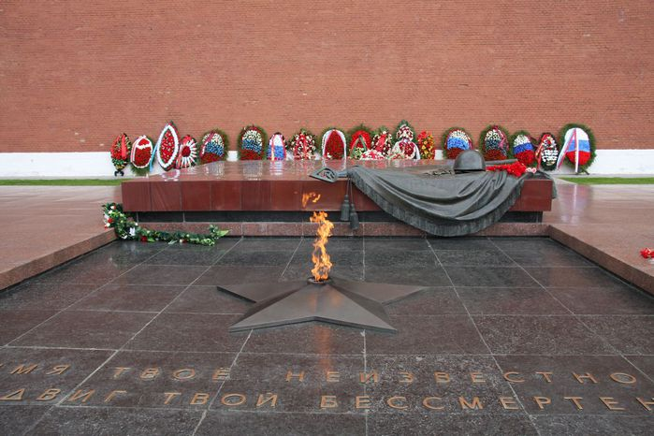

Slide 13
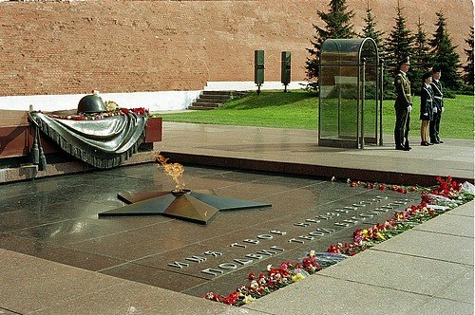

Slide 14
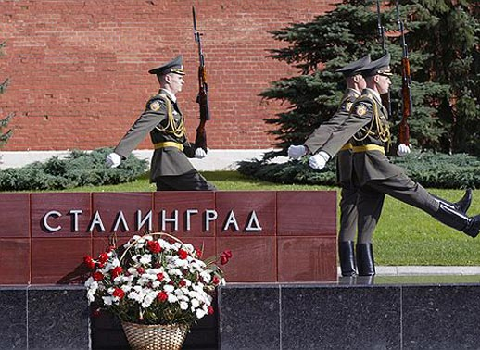

Slide 15
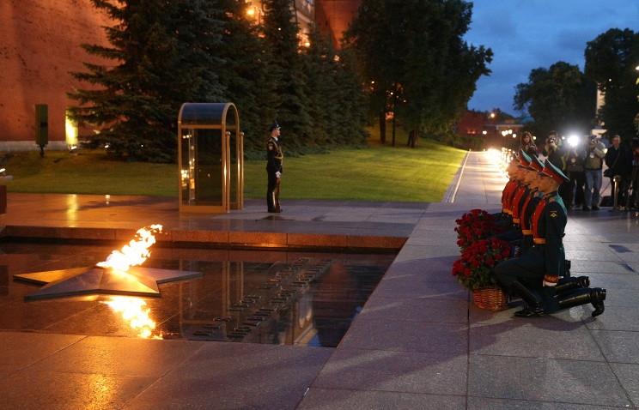
Куда б ни шёл, ни ехал ты,
Но здесь остановись,
Могиле этой дорогой
Всем сердцем поклонись.

Slide 16
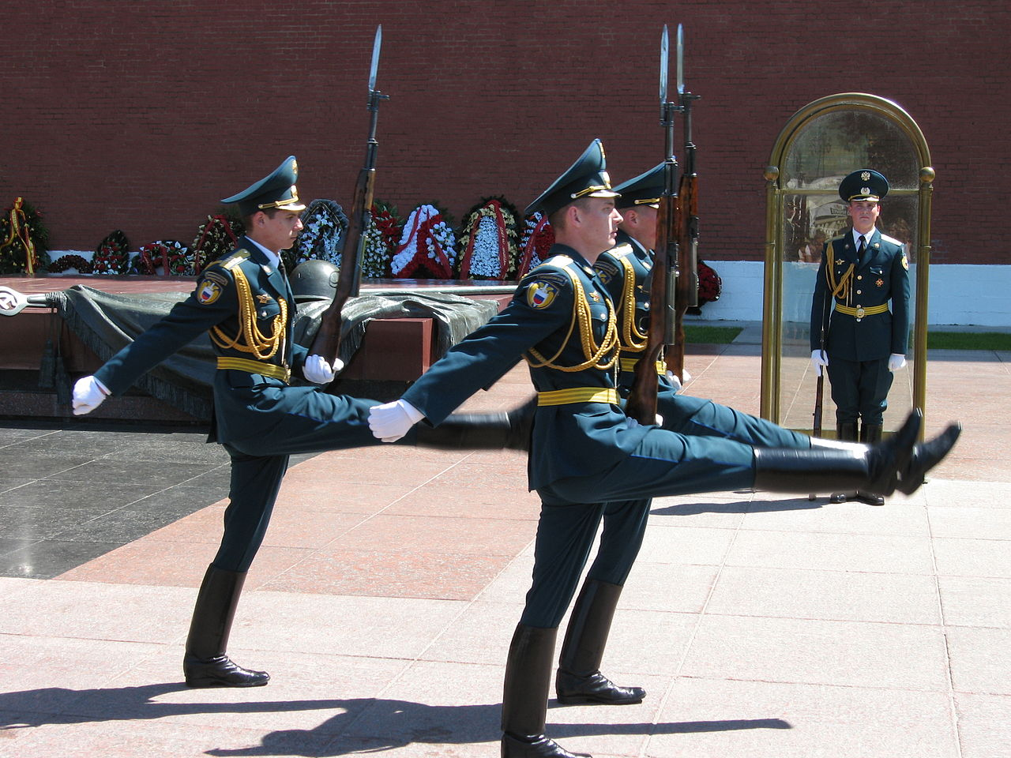

Slide 17
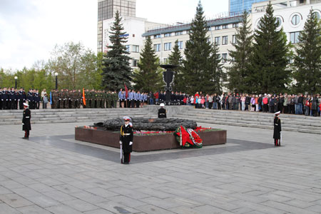
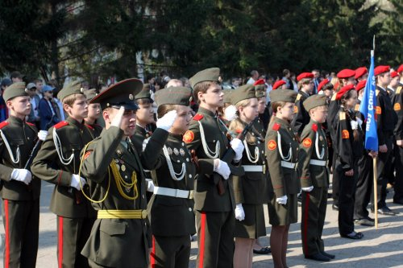
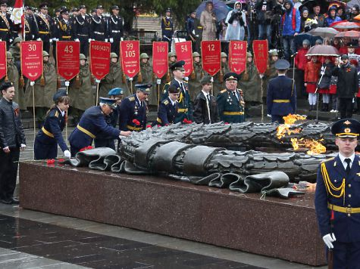
Всероссийская
Вахта Памяти

Slide 18
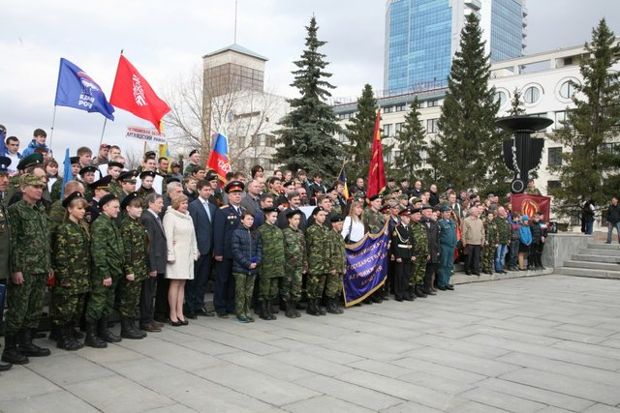
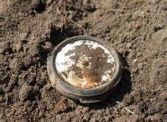
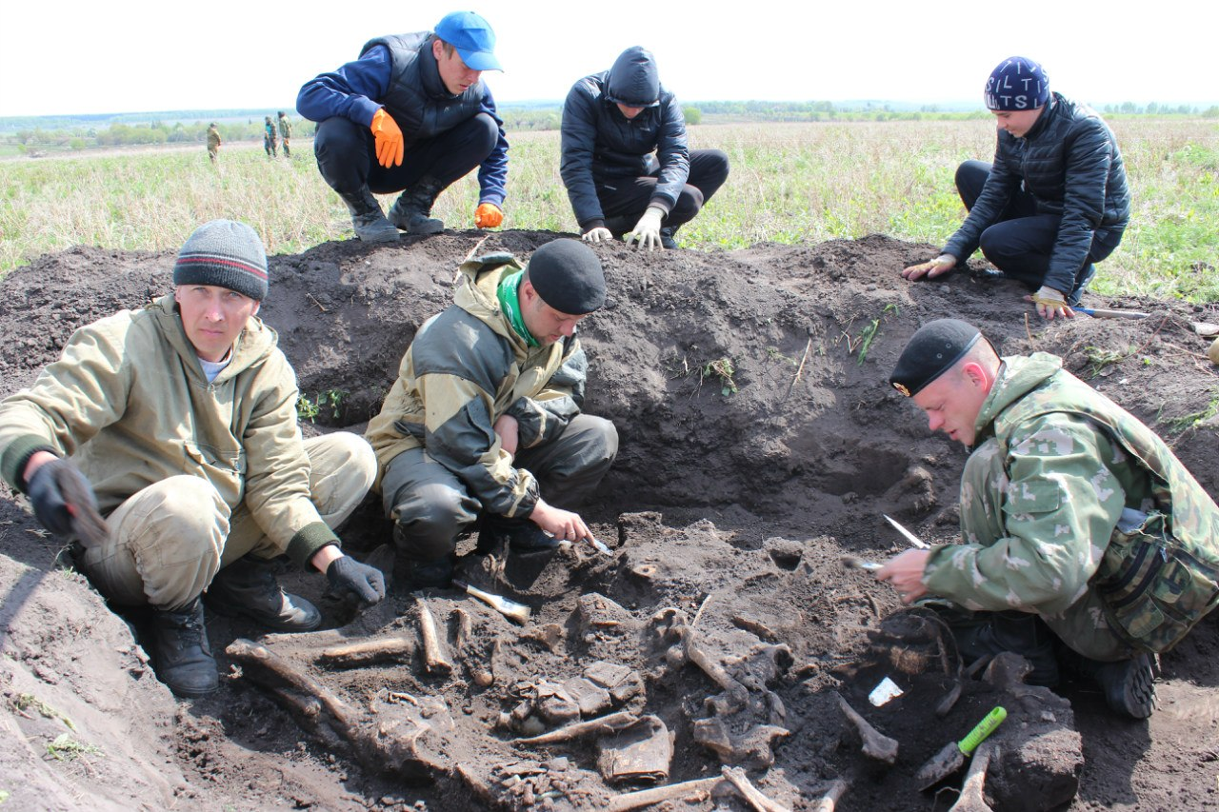
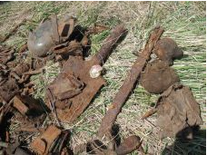

Slide 19
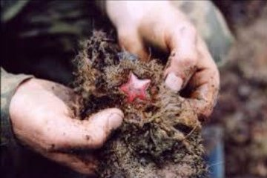
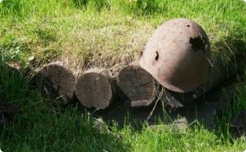
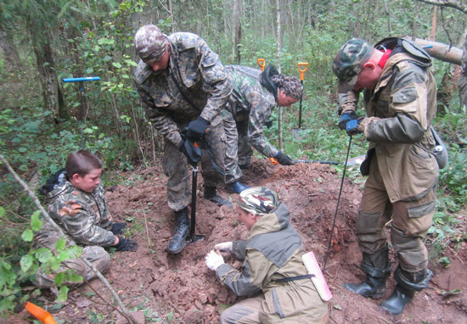

Slide 20
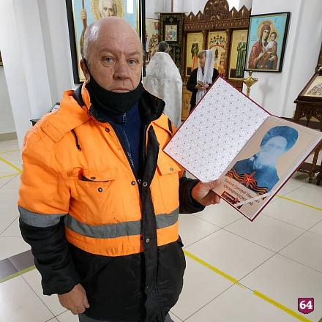
Григорий Ивойлов – участник ВОВ. Пропал без вести.

Slide 21
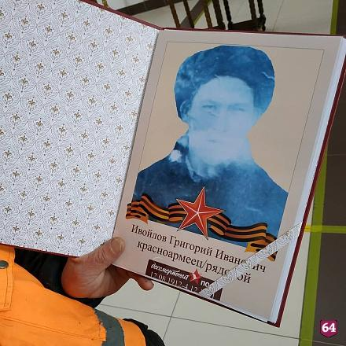

Slide 22
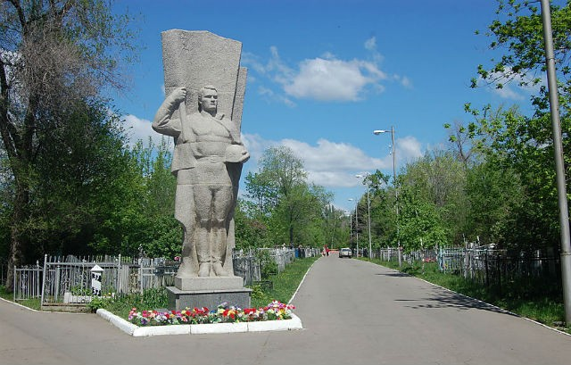
Братская могила на Воскресенском кладбище в Саратове

Slide 23




Slide 24

Всех тех, кто Родину твою
Закрыл своей спиной,
Живущий, помни! И сейчас
Отдай поклон земной.
Постой у Вечного огня
И сам себя спроси,
А что для Родины своей
Конкретно сделал ты?

